Slide 1

적정기술 첫걸음
크리노브
2011136004
강인창

Slide 2

목차
적정기술 이란?
적정기술의 요건
빗물과 적정기술
빗물 집수 장치 사례
빗물 정수 장치 사례

Slide 3
적정기술 이란?
낙후된 지역이나 소외된 계층을 배려하여 만든 기술을 말한다.
해당 지역의 환경이나 경제, 사회 여건에 맞도록 만들어낸 기술을 말한다.
많은 돈이 들지 않고 누구나 쉽게 배워서 쓸 수 있으며, 그것을 쓰게 될 사람들의 사정에 맞는 기술을 말한다.
소외된 90%를 위한 기술을 말한다.

Slide 4
적정기술의 요건
적은 비용으로 활용한다.
가능하면 현지에서 나는 재료를 사용한다.
현지의 기술과 노동력을 활용하여 일자리를 창출한다.
제품의 크기는 적당해야 하고 사용방법은 간단해야 한다.
특정분야의 지식이 없어도 이용할 수 있어야 한다.
지역주민 스스로 만들 수 있어야 한다.
사람들의 협동 작업을 이끌어 내며 지역사회 발전에 공헌해야한다.
분산된 재생 가능한 에너지 자원을 활용한다.
기술을 사용하는 사람들이 해당 기술을 이해할 수 있어야 한다.
상황에 맞게 변화할 수 있어야 한다.

Slide 5
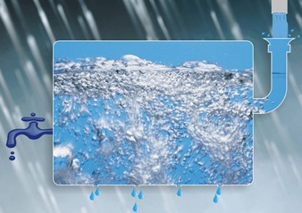
빗물과 적정기술
선정 이유 : 어디에서나 접근 가능한 수자원이므로 쉽게 이용 가능
구성요소 : 빗물 집수 장치 + 빗물 정수 장치

Slide 6
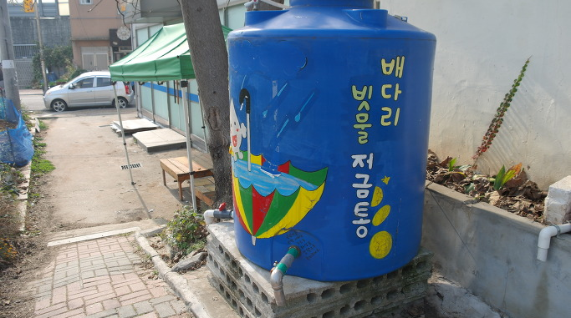
구성 – 빗물 집수 장치 사례
1. 빗물 저금통
보이는 사진과 같이 지붕의 기울기를 이용하여 빗물을 저금통의 배수관으 로 흐르도록 하여 빗물을 저장하는 원리.

Slide 7
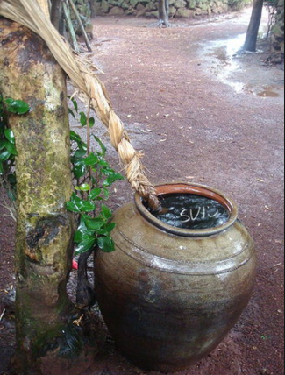
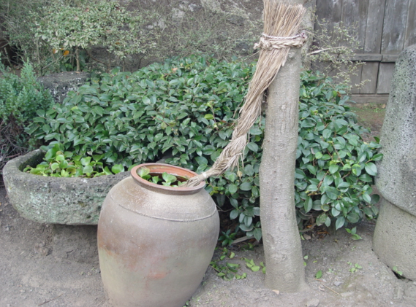
구성 – 빗물 집수 장치 사례
2. 촘항
여자들이 댕기를 땋듯 띠를 땋아 나무에 매달아 둔 것이 ‘촘’이며, 이
촘으로 빗물을 받는 항아리라 하여 ‘촘항’이라 불림. 빗물이 나무 줄기
를 타고 내려오다가 촘을 거쳐 항아리에 빗물이 모아지는 원리

Slide 8
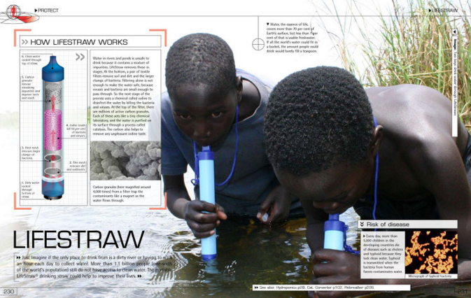
구성 – 빗물 정수 장치 사례
1. 라이프스트로우
속이빈 섬유관으로 물이 들어가고 바이러스 등 오염물질은 섬유관에 갇히고 깨끗한 물만 여과된다, 중공사막 방식이라고 불린다.

Slide 9
धन्यवाद
감사합니다

